Slide 1


POLINA CHAPLANOVA DESIGN
Студия ДИЗАЙНА ИНТЕРЬЕРА
ТОП-10 ОШИБОК В РЕМОНТЕ.

Slide 2





ПОЛИНА ЧАПЛАНОВА
Основатель дизайн студии "POLINA CHAPLANOVA DESIGN"
- Боле 18 лет​ создаю​ жилые и общественные интерьеры на территории России, Испании, Великобритании, Франции и на Ближнем Востоке.
- 12 лет опыта работы и реализации в сегменте ПРЕМИУМ класса.
-​ Создала​ и реализовала проект салона красоты, который победил в номинации «Лучший салон красоты РФ класса LUX».
-​ Член Союза Дизайнеров и Архитекторов.
- Резидент бизнес-клуба для дизайнеров ГРАНИ.
- Резидент сообщества «Нежный бизнес РФ».
- Вхожу в золотую сотню самых развивающихся дизайнеров России.
-Спикер и преподаватель образовательных программ.
- Эксперт на 1 канале в программе Доброе утро
​
Считаю что моя ГЛАВНАЯ ЗАДАЧА сделать так, что бы человек был счастлив у себя дома. Испытывал те эмоции которые он хочет испытывать.
Делаю проекты разного ценового сегмента от VIP до бюджета. Это дома, квартиры, общественные интерьеры практически во всех стилях, в зависимости от ситуации, вида за окном и предпочтений клиента.
Помогаю пройти все стадии ремонта от источника вдохновения до запуска кошки.
Считаю важным делать проект так, что бы он максимально был похож на идею. А ещё что бы это реально было реализовать.
​Если Вы хотите авторский интерьер со смыслом и идеей – Вы по адресу!
polinachaplanova.com polinachaplanova@bk.ru +7(903)792-34-98 @polinachaplanovadesign

Slide 3
Если Вы только собираетесь делать ремонт, то этот гайд как раз для Вас
Тут информация, которая поможет избежать самых распространенных ошибок при создании своего пространства.
polinachaplanova.com polinachaplanova@bk.ru +7(903)792-34-98 @polinachaplanovadesign

Slide 4
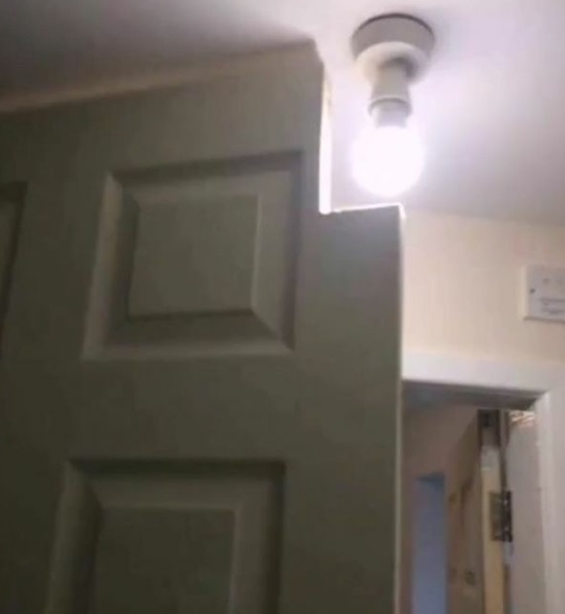
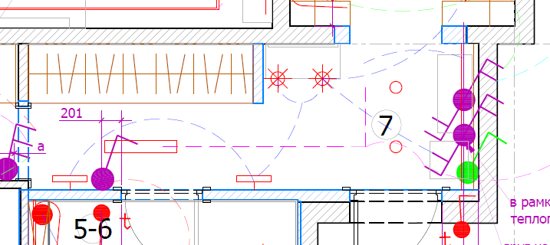
1.
Не открываются створки шкафа (дверь) из-за светильника!
Что делать: смотреть внимательно, проверять опуск потолка, высоту светильника и открывание дверей шкафа.
polinachaplanova.com polinachaplanova@bk.ru +7(903)792-34-98 @polinachaplanovadesign

Slide 5
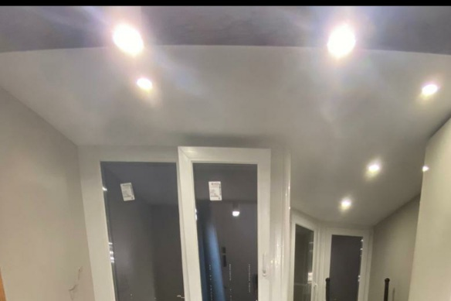
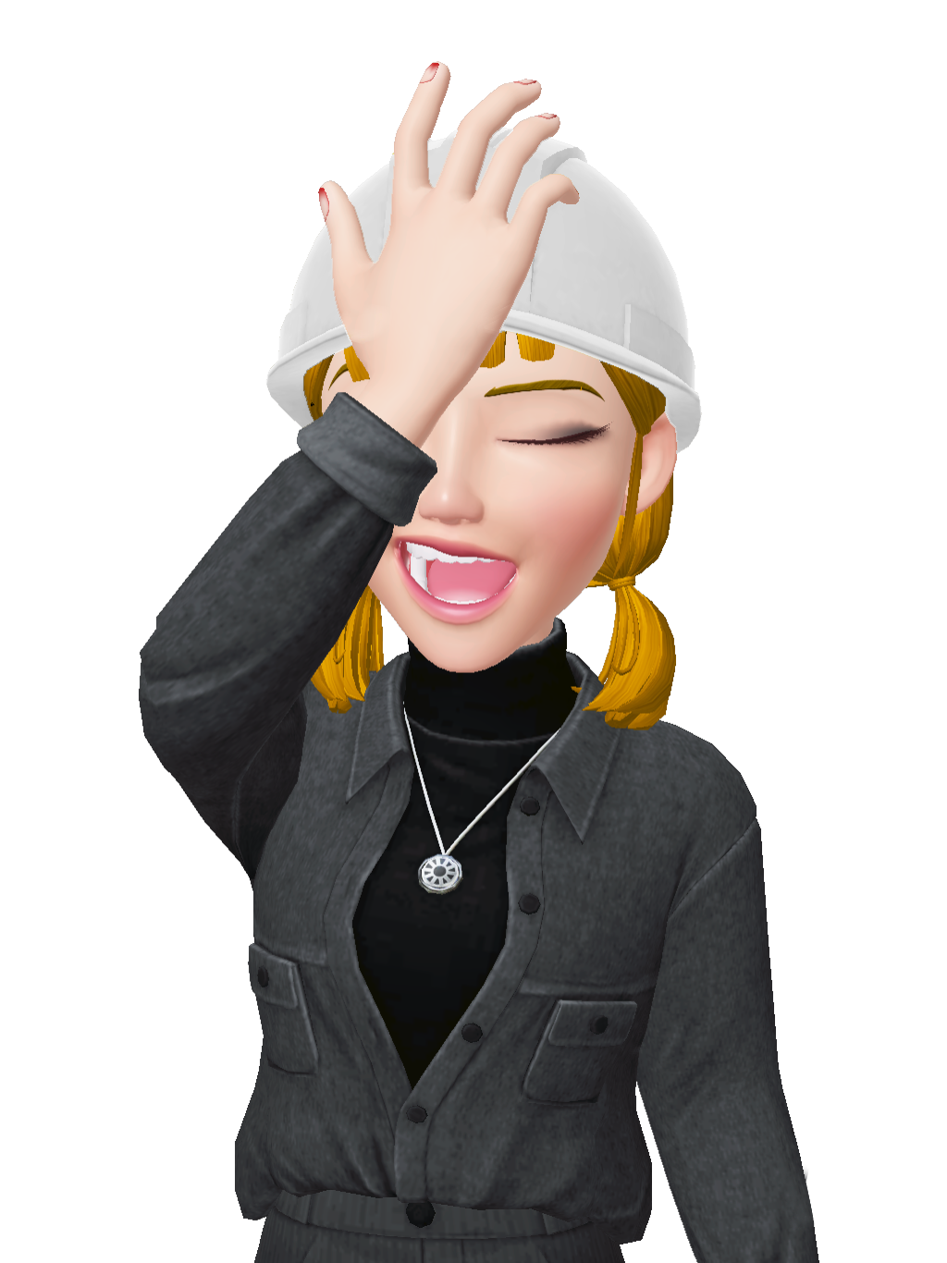
1.а
Не открываются окна на балконе из-за светильников!
Что делать: смотреть внимательно, проверять опуск потолка, высоту светильника и открывание окон.
polinachaplanova.com polinachaplanova@bk.ru +7(903)792-34-98 @polinachaplanovadesign

Slide 6
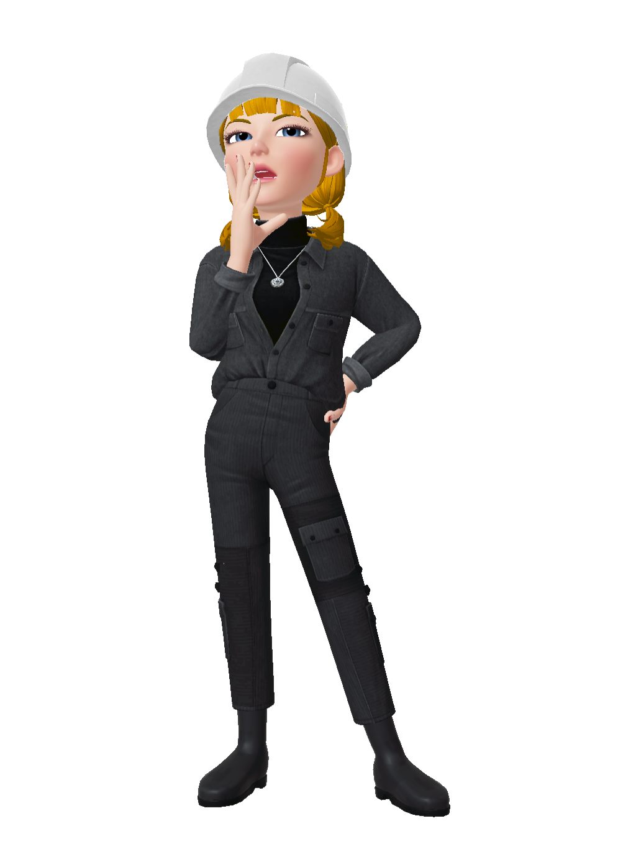
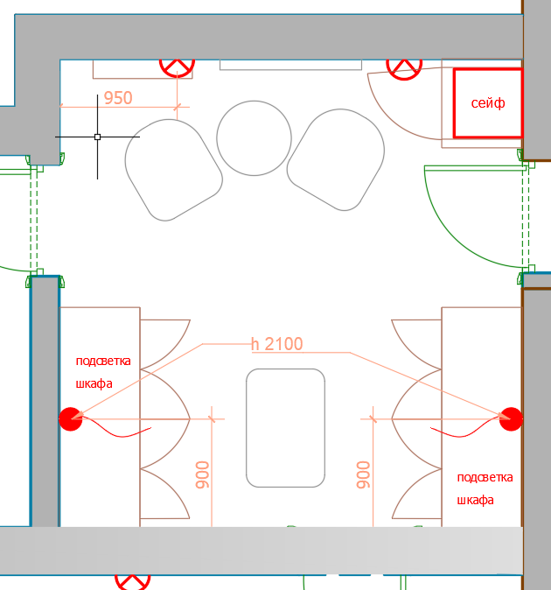
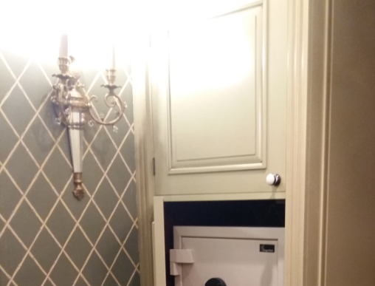
1.б
При открывание дверь «бьет» бра!
Что делать: смотреть внимательно, что располагается за дверью.
Ставить ограничитель, цепочку.
polinachaplanova.com polinachaplanova@bk.ru +7(903)792-34-98 @polinachaplanovadesign

Slide 7
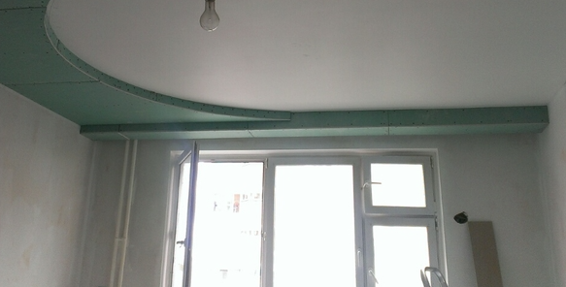
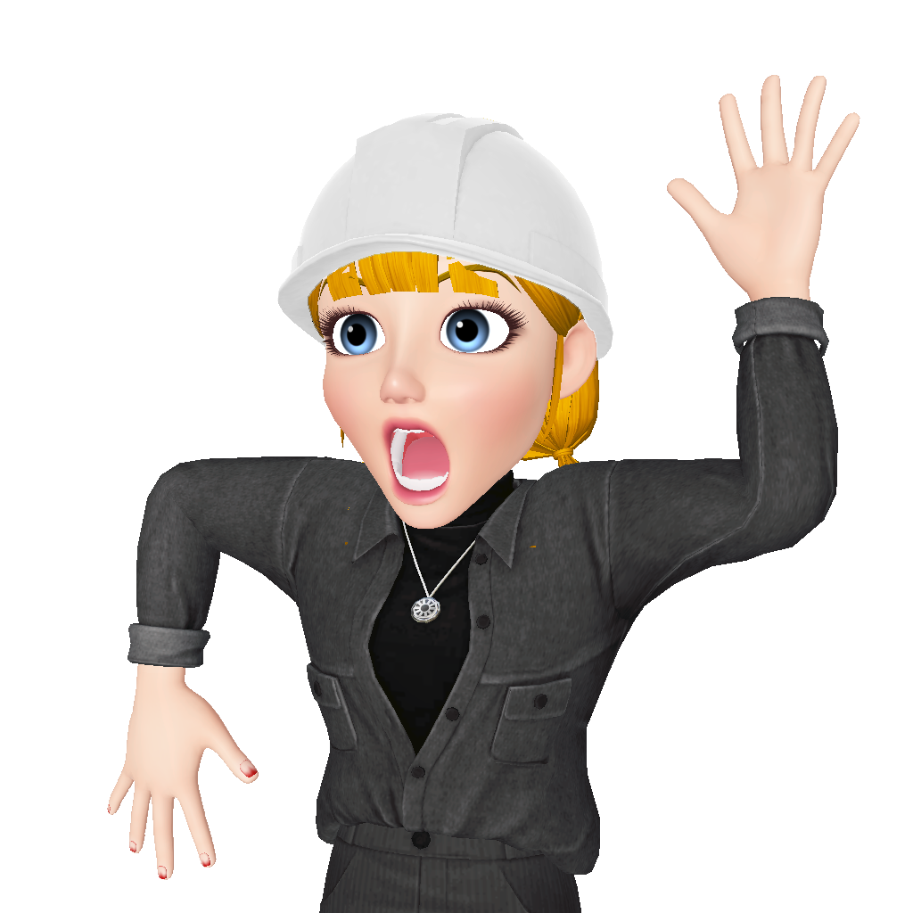
2.
Из-за опуска потолка не открывается окно!
Что делать: смотреть внимательно, проверять опуск потолка, высоту светильника и открывание окон.
polinachaplanova.com polinachaplanova@bk.ru +7(903)792-34-98 @polinachaplanovadesign

Slide 8
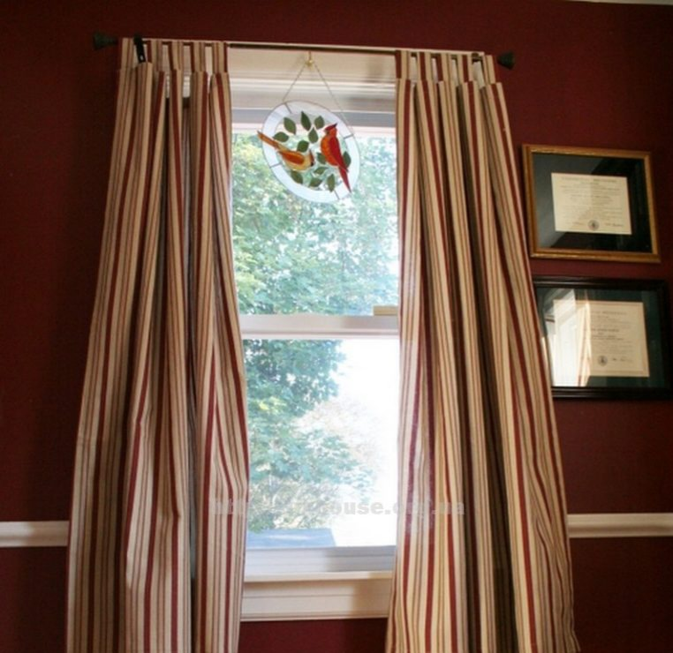
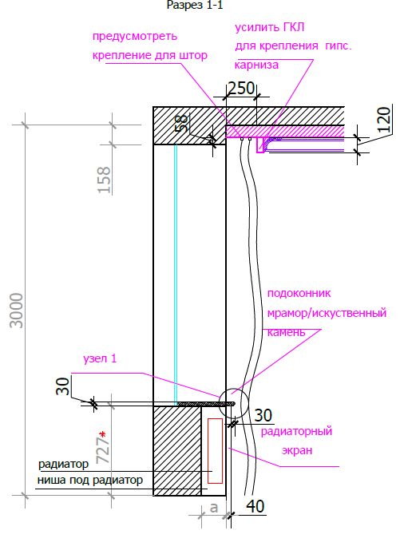
3.
Маленькая ниша для штор, не учли радиатор и вынос подоконника!
Что делать: делаем грамотно размеры, высчитываем глубину ниши для штор.
polinachaplanova.com polinachaplanova@bk.ru +7(903)792-34-98 @polinachaplanovadesign

Slide 9

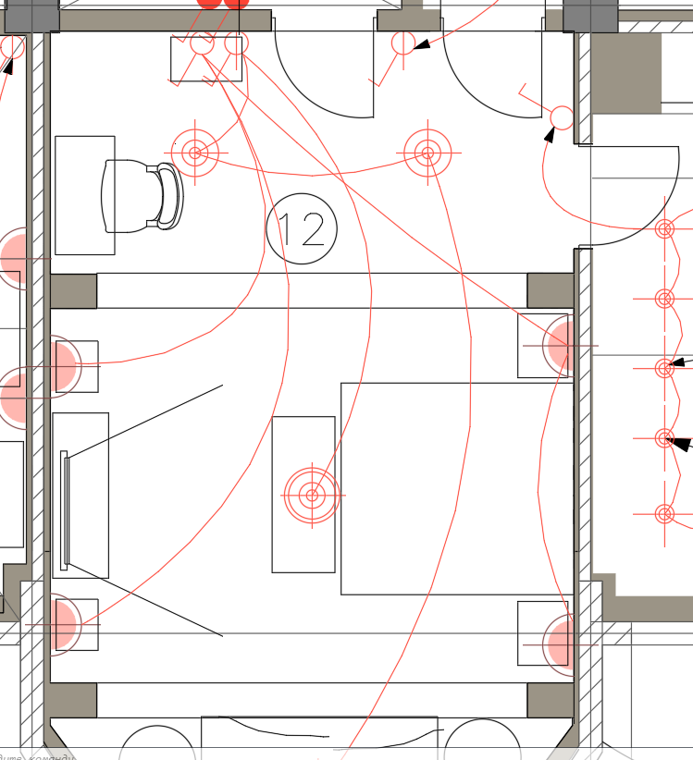
4.
Забыли про выключатель и розетки у кровати!
Что делать: смотреть внимательно, проходить мысленно все пути включения, выключения.
polinachaplanova.com polinachaplanova@bk.ru +7(903)792-34-98 @polinachaplanovadesign

Slide 10
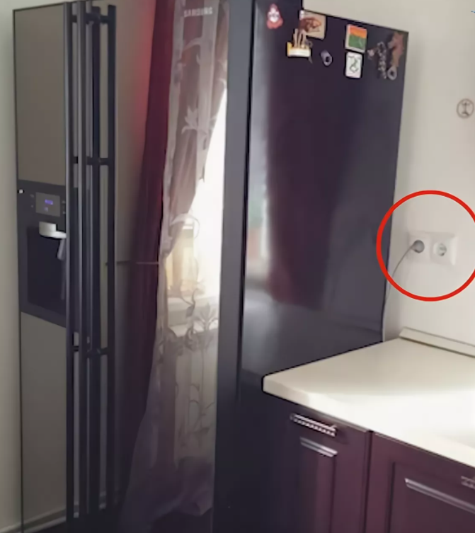
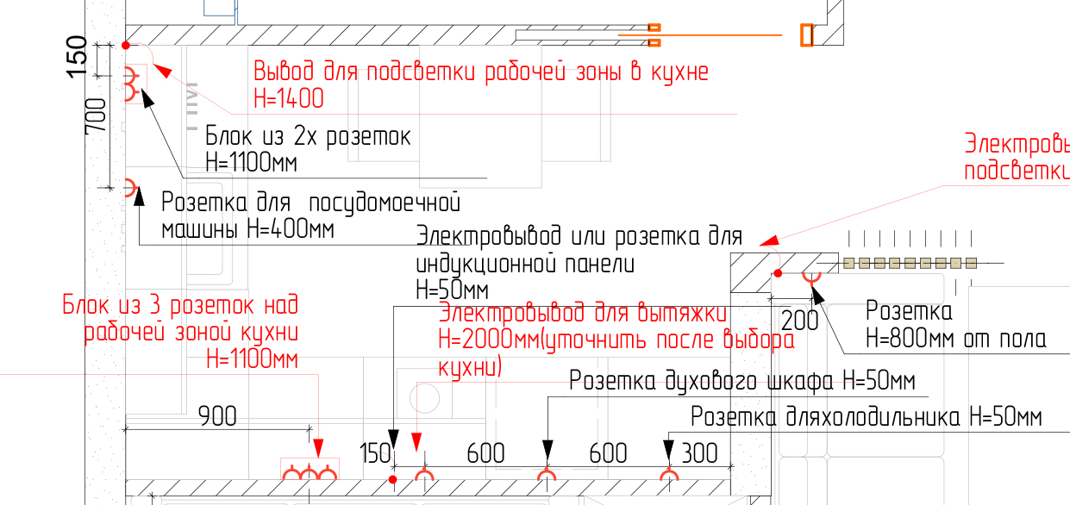
5.
Забыли розетку для холодильника, духовки
вытяжки, на фартук и т.д.!
Если необходимо расположить спец.
розетки в РП, то:
Варочная панель- 50мм от УЧП;
Холодильник встроенный - 50мм от УЧП в соседний модуль;
Холодильник отдельностоящий - 50мм от УЧП в том же месте, лучше к краю, а не по центру;
П/М машина - в соседнем модуле на любой высоте до столешницы;
Духовка- если встроена в пенал - снизу на высоте 50 мм от УЧП, если шнур короткий 1000мм от УЧП в соседний модуль;
Вытяжка – сбоку от вентканала;
Что делать: смотреть внимательно, проходить мысленно все пути включения, выключения.
polinachaplanova.com polinachaplanova@bk.ru +7(903)792-34-98 @polinachaplanovadesign

Slide 11
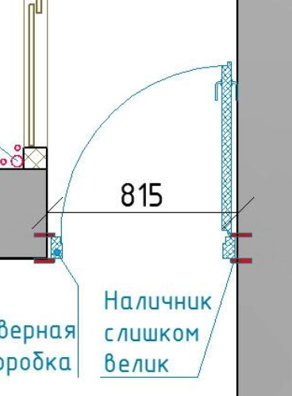
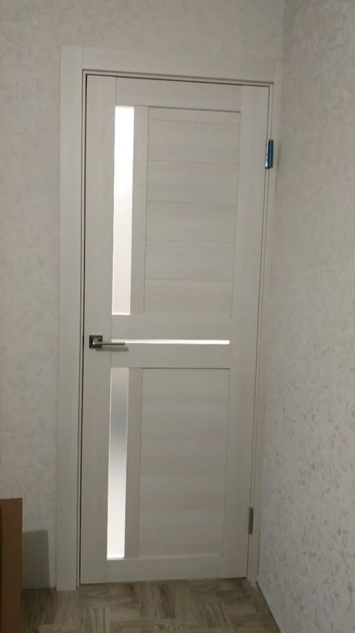
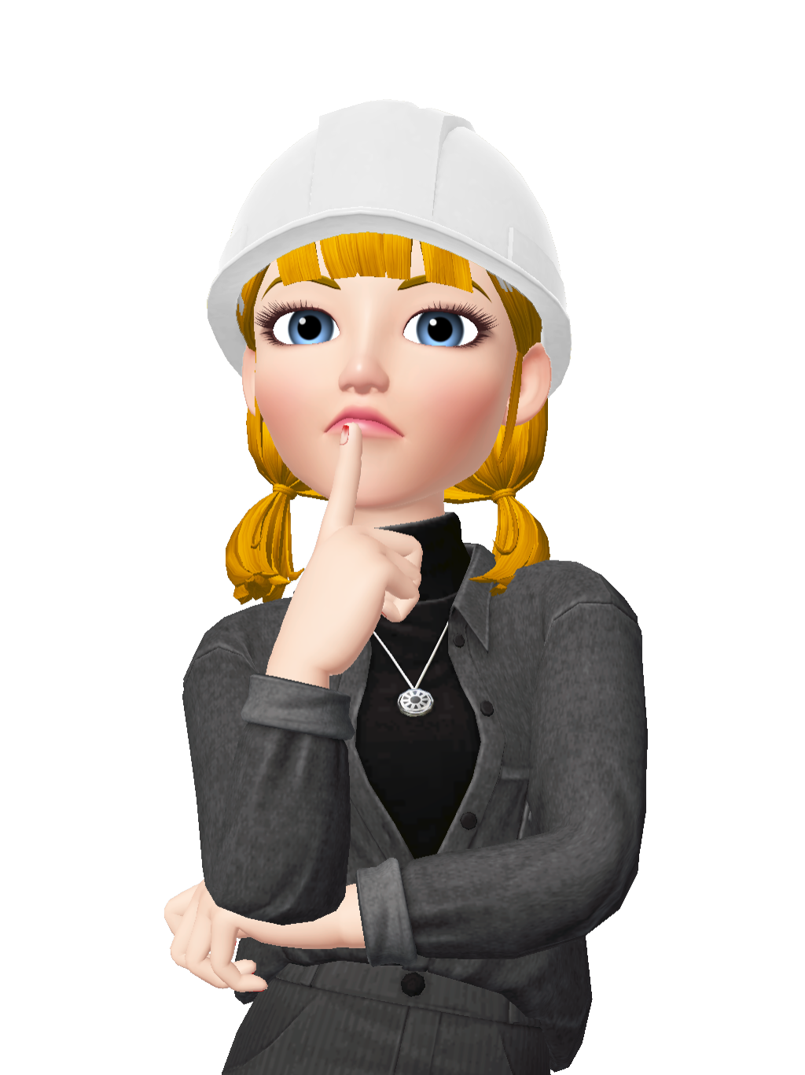
6.
Не оставили место для наличника при возведении проема!
Что делать: оставлять место для наличника по возможности.
polinachaplanova.com polinachaplanova@bk.ru +7(903)792-34-98 @polinachaplanovadesign

Slide 12
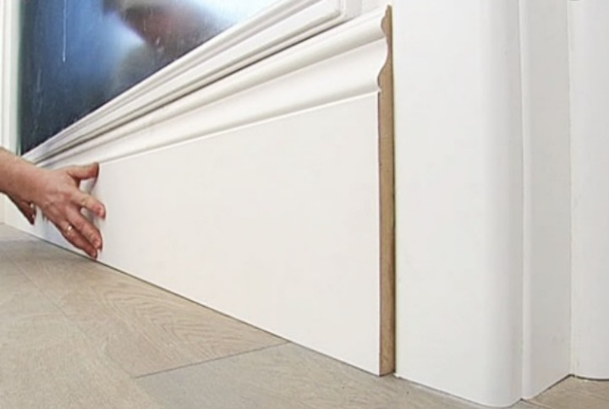
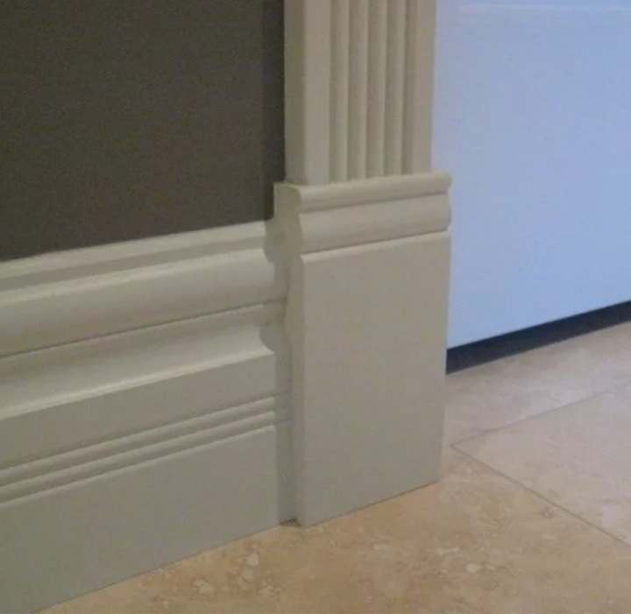
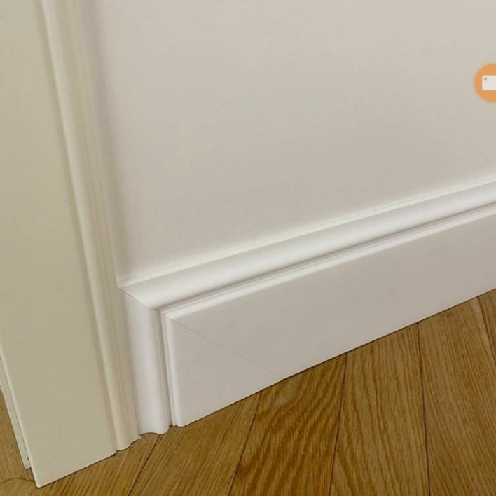
7.
Толщина плинтуса больше чем наличника!
Что делать: чертить разрез/предусмотреть «сапожок» у наличника, подрезать под 45.
polinachaplanova.com polinachaplanova@bk.ru +7(903)792-34-98 @polinachaplanovadesign

Slide 13
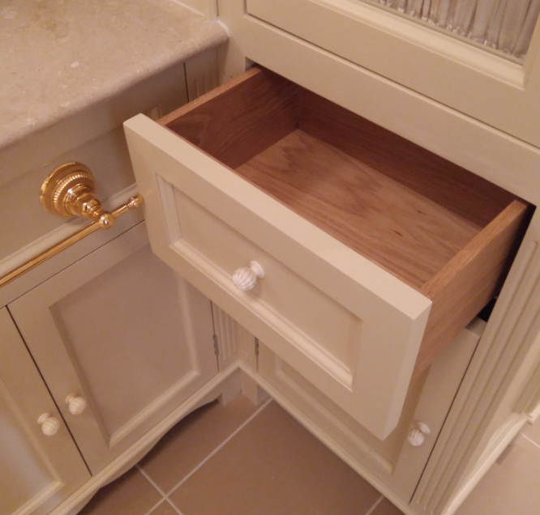
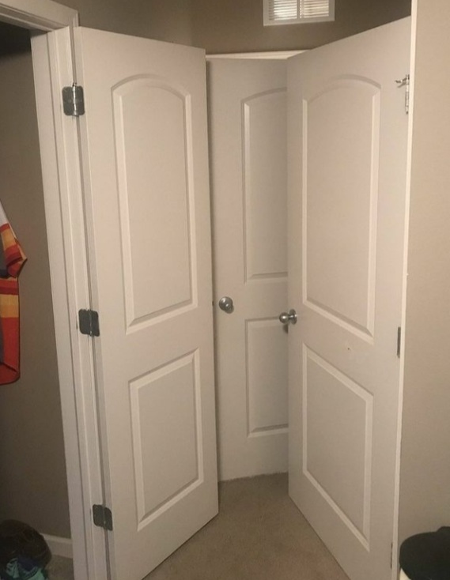
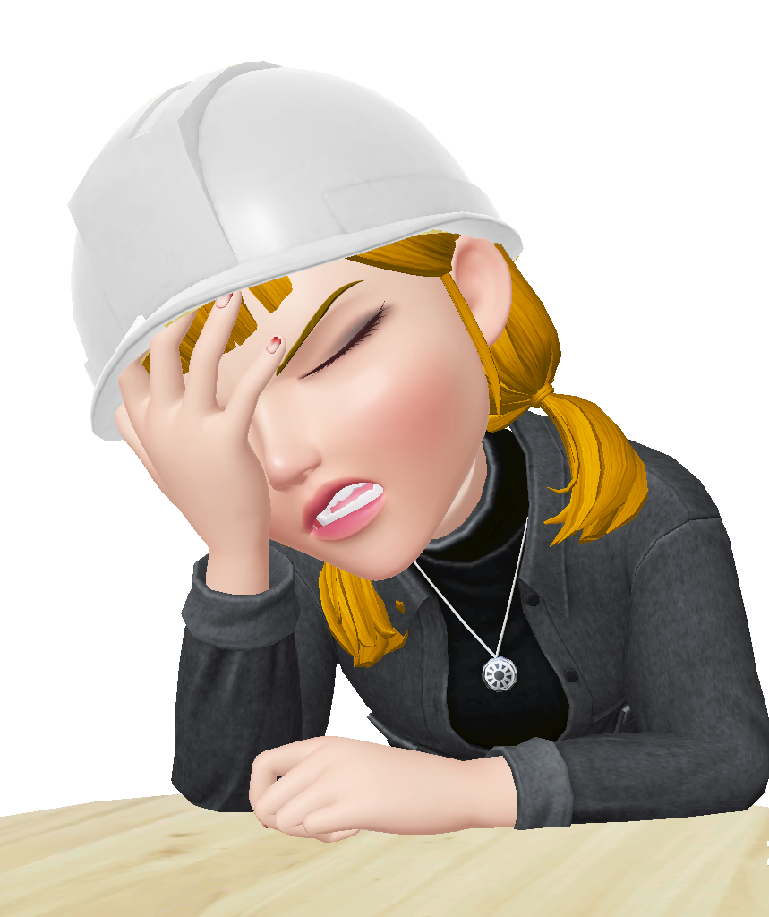
8.
Не учли открывание дверей и ящиков!
Что делать: смотреть внимательно на чертежи, указывать открывание дверей.
polinachaplanova.com polinachaplanova@bk.ru +7(903)792-34-98 @polinachaplanovadesign

Slide 14
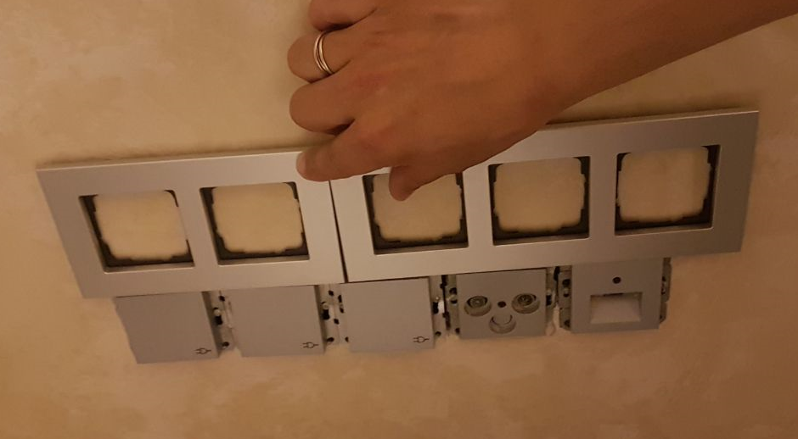
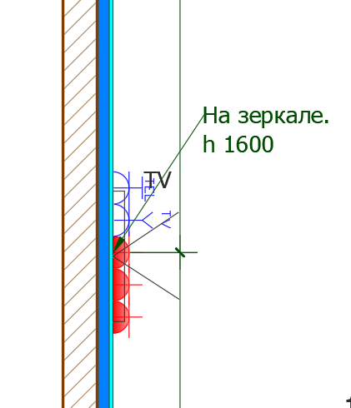

9.
При проекте электрики не учли производителя!
Что делать: выбирать производителя и коллекцию заранее.
polinachaplanova.com polinachaplanova@bk.ru +7(903)792-34-98 @polinachaplanovadesign

Slide 15
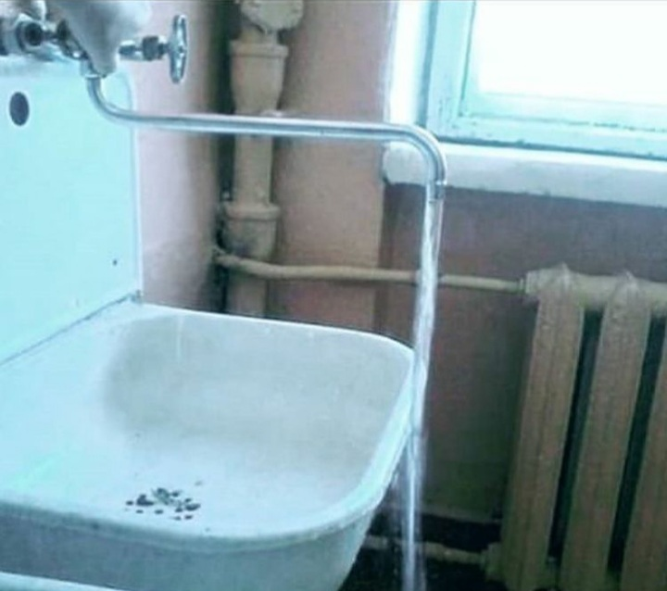
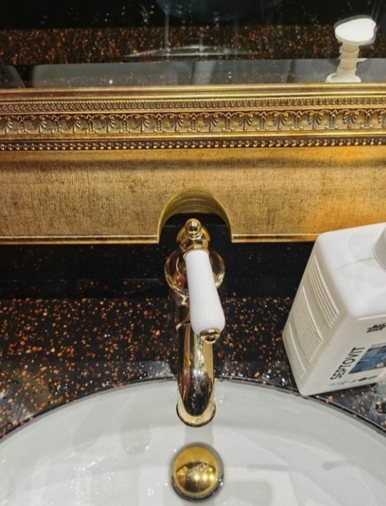
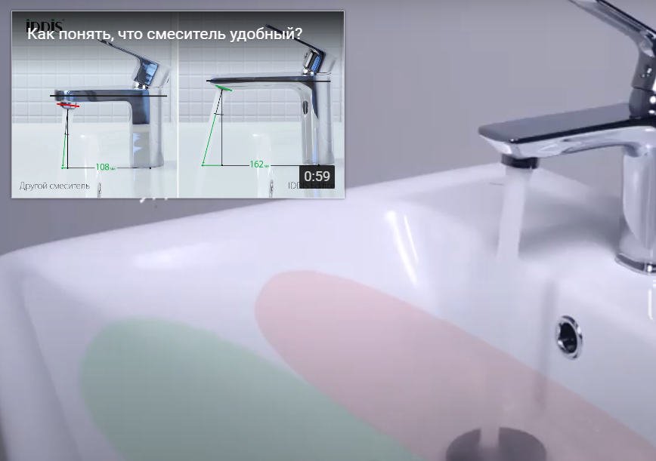
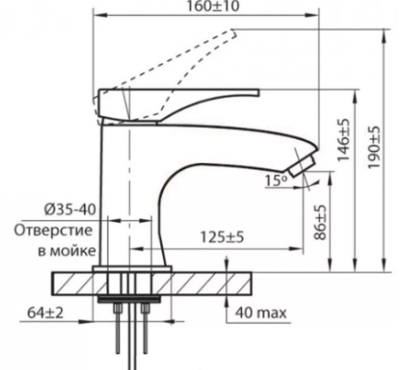
10.
Неправильно выбрали смеситель для раковины!
Что делать: чертить раковину и кран согласно тех.картам.
polinachaplanova.com polinachaplanova@bk.ru +7(903)792-34-98 @polinachaplanovadesign

Slide 16
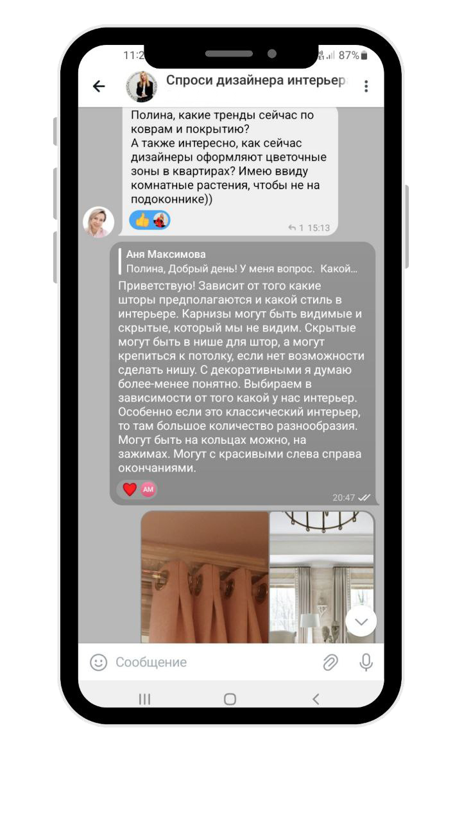
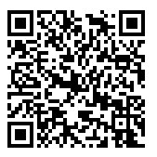
Хотите ответ от опытного дизайнера?
Просто спросите
Задайте свой вопрос в сфере дизайн интерьера и получить профессиональный ответ от Полины Чаплановой.
Что ещё в закрытом телеграмм- канале (группе)
Анонсы выставок и мероприятий по дизайну интерьера
Тенденции в мире дизайна
Интересные ссылки, полезные статьи
Интересные истории дизайнера о профессии дизайнер интерьера
Ошибки дизайнеров, строителей и не только
Тренировка насмотренности
По запросу онлайн встречи в зуме
Закрытый телеграмм-канал "Спроси дизайнера"
polinachaplanova.com polinachaplanova@bk.ru +7(903)792-34-98 @polinachaplanovadesign

Slide 17

ПОДАРКИ
ПОД ПОСТОМ С ПРЯМЫМ ЭФИРОМ
НАПИСАТЬ КОММЕНТРИЙ
«Хочу консультацию дизайнера интерьера»
И ВЫИГРЫВАЙТЕ ОНЛАЙН КОНСУЛЬТАЦИЮ 30 МИНТУ ДИЗАЙНЕРА ИНТЕРЕЬРА
polinachaplanova.com polinachaplanova@bk.ru +7(903)792-34-98 @polinachaplanovadesign

Slide 18
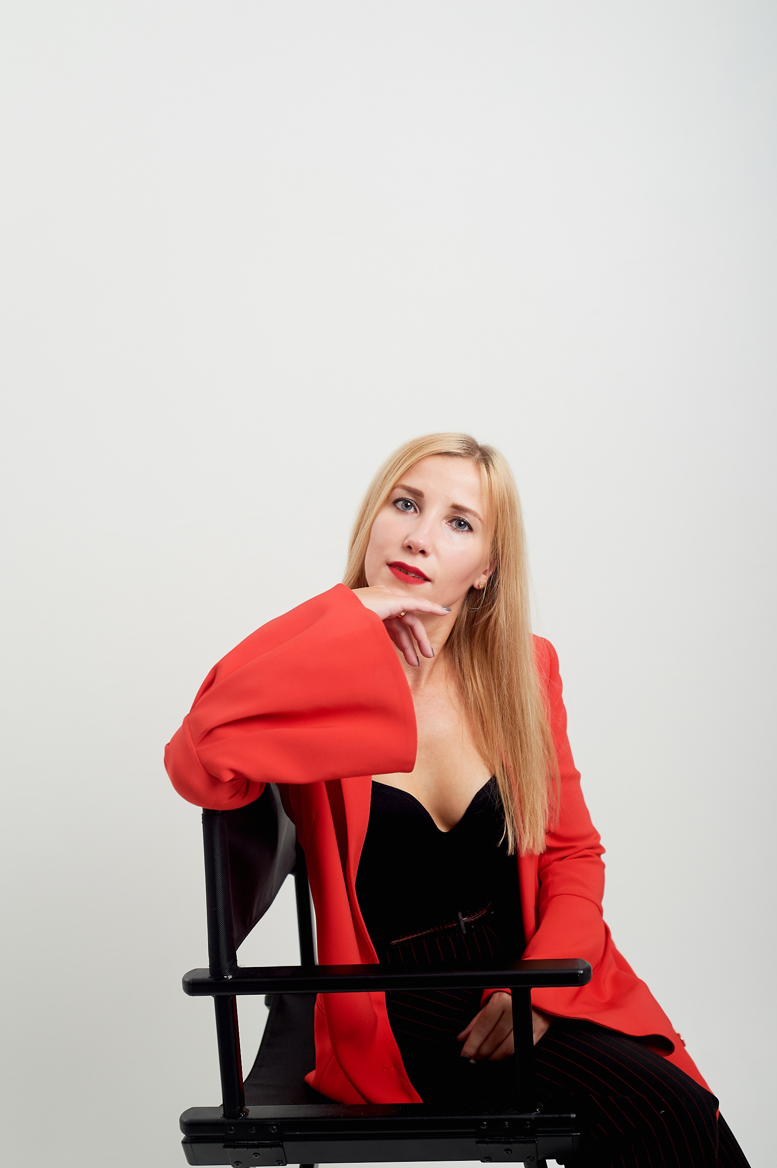

СПАСИБО ЗА ВНИМАНИЕ!
ПОЛИНА ЧАПЛАНОВА
дизайнер интерьера
Для связи:
polinachaplanova.com
polinachaplanova@bk.ru
+7(903)792-34-98
@polina_chaplanova_design
СЧАСТЛИВ ТОТ КТО СЧАСТЛИВ У СЕБЯ ДОМА
polinachaplanova.com polinachaplanova@bk.ru +7(903)792-34-98 @polinachaplanovadesign

